Slide 1
Lesson 1
분기 구문
Notes:
코딩 작업을 하면서 가장 많이 작성하는 코드가 분기와 반복 구문입니다. 미리 연습을 통해 파이썬에는 어떤 분기 구문이 있고 반복구문이 있는지를 살펴보려고 합니다.
내가 원하는 데이터를 분리해서 처리하고 반복해서 로직을 수행한다면 분기와 반복에 대한 처리들을 필요합니다.

Slide 2
분기 구문
들여쓰기에 대한 규칙
  특별한 이유가 없다면 가장 바깥쪽에 있는 블록의 코드는 반드시 1열부터 시작해야 한다.
  내부 블록은 같은 거리만큼 들여쓰기를 한다.
  블록의 끝은 들여쓰기가 끝나는 부분으로 간주된다({,}, begin, end를 사용하지 않는다)
  탭과 공백은 섞어서 쓰지 않는 것이 좋다. 일반적으로 공백은 2~4칸을 사용한다.
Notes:
수업을 하다 보면 수강생분들이 처음에 가장 많이 힘들어 하시는 부분이 바로 공백문자가 하나의 문법이라는 것을 이해하기까지 어려움이 있다는 것입니다. 사실 다른 개발 언어에서는 공백문자를 강제로 바디를 정의하는 용도로 사용하지 않습니다. 파이썬의 간결하고 독특한 문법 중에 하나 입니다. 며칠 파이썬을 사용해서 코딩을 하다보면 이런 공백(들여쓰기) 패턴이 많이 익숙해집니다.
한칸을 띄우건 탭으로 4개의 공백문자를 사용하건 들여쓰기가 필요합니다. 강제사항은 없지만 “:”과 빈칸이 있다면 들여쓰기를 한 부분이 분기문의 바디로, 반복문의 바디로 인식을 합니다. 수업에서는 탭키를 사용해서 눈에 띄도록 4칸을 빈칸으로 입력하고 있습니다. 익숙해지면 공백문자 2칸을 들여쓰기로 사용해도 됩니다. 다만 이미 회사 내부에서 탭이나 공백문자에 대한 규칙을 정해서 사용하고 있다면 그런 약속을 그대로 따라가는 것이 일관성을 위해서 좋습니다. 혹시 아직 회사나 조직에서 파이썬을 사용하고 있지 않다면 탭문자로 공백을 만들지 또는 스페이스바를 통해 공백문자 몇칸을 들여쓰기로 사용할지 규칙을 정하는 것이 좋습니다.

Slide 3
분기 구문
if <조건식>: if <조건식>:
  <구문> <구문>
else:
if <조건식 1>: <구문>
  <구문 1>
  elif <조건식 2>:
  <구문 2>
  else:
  <구문 3>
Notes:
파이썬에서 분기 구분은 매우 간단합니다. if구문을 사용해서 참일 경우만 처리하거나 또는 if else를 사용해서 참과 거짓인 경우를 처리하면 됩니다. 다중으로 체크해야 할 경우 if elif elif else구문을 사용하면 됩니다.
종종 제 경우는 C#이나 swift수업을 하다가 파이썬 수업을 하는 경우에 if 조건절: 에서 :을 빠트리는 경우가 많습니다. 몸으로 익혀서 습관을 들여야 들여쓰기와 :을 빠트리지 않습니다. 백문이 불여일타입니다. 간단한 코드이지만 반복해서 입력하고 결과를 확인하고 변형해 보고 하면 금방 실력이 늘어납니다. 시간을 계속 투자하면 영어 공부를 하는 것처럼 코딩 공부도 익숙해지게 됩니다.

Slide 4
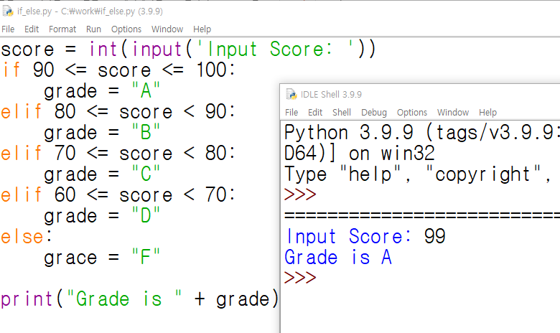
분기 구문
if else 예제: 조건을 평가해서 참인 경우 거짓인 경우를 처리
상단의 Run메뉴에서 Run Module을 클릭한다.
Notes:
실제 예제를 한번 살펴보겠습니다. input()함수는 내부에 있는 문자열을 출력해서 입력을 받을 경우 사용하는 내장 함수입니다. 예를 들면 “Input Score:”을 출력하고 커서가 뒤쪽에서 기다리고 있으면 사용자가 입력하고 엔터키를 클릭하면 무조건 문자열로 리턴을 합니다. 우리는 정수로 변환을 해서 숫자를 비교해야 합니다. int()함수로 문자열을 정수로 변환해서 score변수에 저장하면 됩니다.
if 구문 내부를 보면 다른 개발 언어와 다르게 score변수를 중간에 두고 90 <= score <= 100:이라고 코딩하면 90점보다 크거나 같고 100점보다 작거나 같다라고 판단하는 경우입니다. 아니라면 아래쪽의 elif 80 <= score < 90:구문을 평가해서 맞는 구간이 처리되고 아래쪽 print()함수가 출력됩니다.

Slide 5
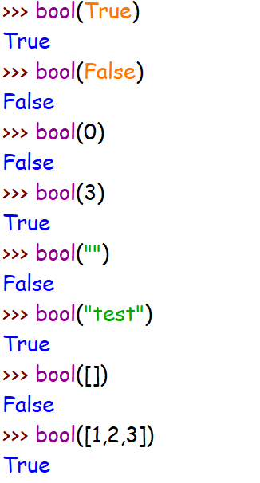
분기 구문
조건식의 참과 거짓 판단: 정수 계열의 0, 실수 계열의 0.0, 시퀀스 개열의 (), [], {}, “”, None은 항상 거짓으로 판단된다. 0이 아니면, 빈문자열이 아니면, 빈 객체가 아니면 참이 된다.
Notes:
파이썬은 아주 단순하게 참이나 거짓이라고 판단합니다. 내장 함수인 bool()함수를 사용해서 체크해 보면 됩니다. 숫자인 경우는 0이나 0.0이 아니면 참이 됩니다. 문자열의 경우 빈 문자열이 아닌 ‘test’와 같은 경우라면 참이 됩니다.
객체인 경우 비어 있는 상태인 None이 아니면 참이 됩니다. 객체가 초기화 된 상태라면 예를 들면 [1,2,3], (10,20,30), {100,200,300}과 같은 형태로 리스트, 튜플, 세트가 초기화 되어 있으면 참이 됩니다.
생각보다 파이썬이 참으로 판단하는 근거가 매우 단순합니다. 0이 아니거나 빈문자열이 아니면, 객체가 초기화되어 있다면 참으로 판단하게 됩니다. 미리 bool()내장 함수를 사용해서 결과를 확인할 수 있습니다.

Slide 6
Lesson 2
반복 구문

Slide 7
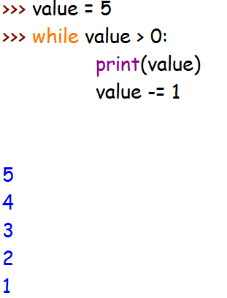
반복 구문
while문: while문은 조건식이 참(True)인 동안 반복
  while <조건식>:
  문1
  else:
  문2
Notes:
우리가 사용하는 컴퓨터가 참 잘하는 것 중에 하나가 반복된 처리입니다. 수백만번을 반복하라고 시켜도 열심히 일을 해 줍니다. 우리가 학습하는 반복문이 나중에 웹 크롤링(웹상에 있는 데이터를 수집하는 작업)을 할 경우에도 무척 도움이 됩니다. 인공지능이 발전하는 것도 수많은 데이터를 손쉽게 구할 수 있고 분석해서 예측을 할 수 있기 때문이기도 합니다.
while 조건식:구문은 조건식이 참인 동안 들여쓰기를 한 블록을 반복해서 실행해 줍니다. 다른 개발 언어는 반복문이 다양할 수 있지만 파이썬은 while구문과 for in구문만 제공합니다. 파이썬을 만든 귀도 반 로썸의 인터뷰를 보면 언어를 간결하게 설계해서 새로운 키워드가 최대한 추가되지 않는 쪽으로 발전시킨 것을 볼 수 있습니다. 언어가 무척 간결하고 실용적이라는 것이 파이썬의 특징입니다.
기존에 다른 개발 언어를 사용하던 개발자 입장에서는 너무 키워드가 없다는 불만이 나오기도 하지만 개발 언어를 처음 배우는 입장이라면 상당히 언어가 심플하다고 생각할 수 있습니다. 파이썬 언어의 약점은 나중에 모듈(라이브러리)를 익히다 보면 많은 부분을 극복할 수 있습니다.

Slide 8
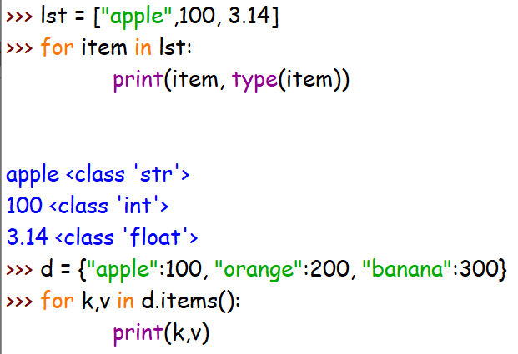
반복 구문
for문: for문은 이터레이션이 가능한 객체를 순차적으로 순회한다.
  for <타겟> in <객체>
  문1
  else:
  문2
Notes:
for in구문은 in절 다음에 순회 가능한 객체를 주면 내부 블록을 반복해 줍니다. 블록을 안전하게 마무리하면 else:블록이 있는 경우 실행해 줍니다. 그런데 else:블록은 사실 많이 사용하지 않습니다. 대부분 for in반복문을 실행하고 마무리하면 바로 빠져나오면 됩니다.
in절 다음에 순회 가능한 형식은 문자열, 리스트, 튜플, 딕셔너리, 세트를 사용합니다. 간편하게 바로 반복구문을 사용해서 각 방에 있는 아이템들에 접근해서 출력할 수 있습니다.
파이썬은 처리되는 객체의 형식이 약간 모호할 수 있습니다. 형식 정보가 궁금한 경우는 내장 함수인 type()을 통해 한번씩 출력해 보면 됩니다.

Slide 9
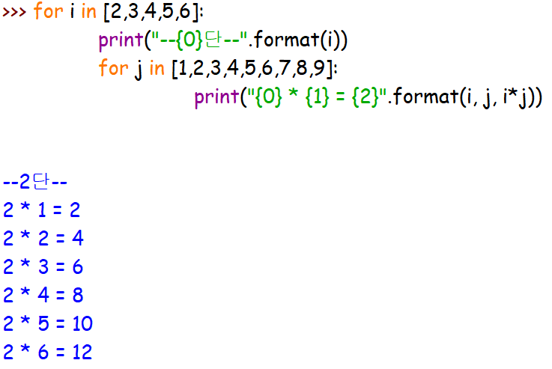
반복 구문
반복구문으로 구구단 출력하기
Notes:
신입 사원들 코딩 교육을 할 경우 로직을 연습시킬 때 구구단을 한번 출력해 보도록 합니다. 또는 반복 구문을 통해 삼각형, 역삼각형을 출력하도록 합니다. 약간 더 익숙해 지면 로또 번호등을 생성해 볼 수 있습니다.
개발이 익숙하지 않다면 반복 구문도 처음에는 매우 어렵게 느껴질 수 있습니다. 하지만 늘 개발자들이 하는 작업이기 때문에 여러 번 반복해서 입력하고 결과를 예측하다 보면 나중에는 자연스럽게 넘어갈 수 있습니다.

Slide 10
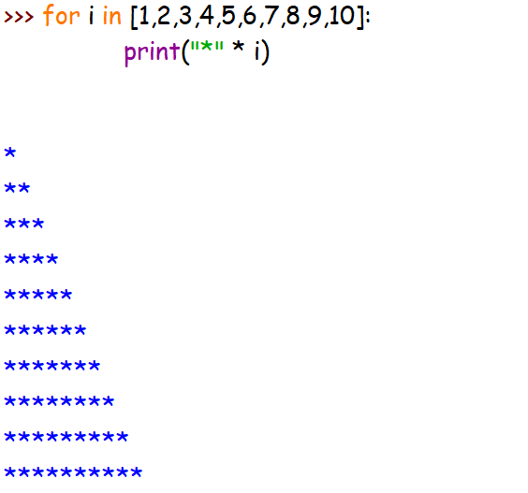
반복 구문
반복구문으로 삼각형 모양 출력하기
Notes:
약간의 반복 구문을 연습하기 위한 예제코드입니다. 조금 더 응용한다면 역순으로 출력하는 것도 작성할 수 있습니다.

Slide 11
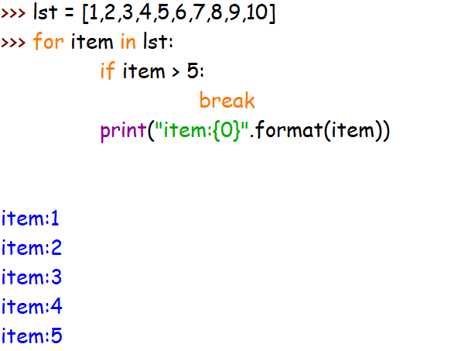
반복 구문
break, continue 그리고 else: 반복문을 수행하면서 break문과 continue문을 이용해서 반복문을 제어할 수 있다.
Notes:
현재 사용하고 있는 반복 구문을 추가 조건을 사용해서 빠져나갈 수 있습니다. break구문을 사용하면 됩니다. 원래는 10개의 아이템을 다 출력해야 하는데
if item > 5:라는 조건문을 사용하면 i가 5보다 큰 경우에 break구문을 실행해서 for in 반복 구문을 탈출할 수 있습니다.

Slide 12
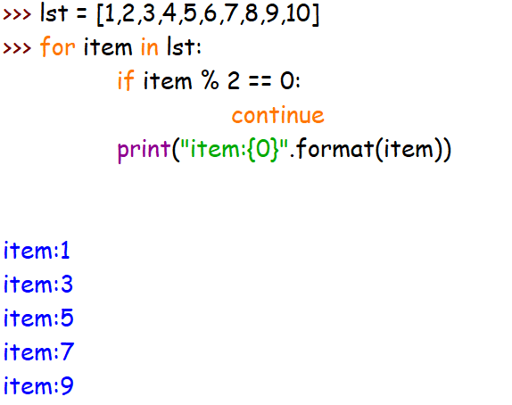
반복 구문
Notes:
반복 구문을 사용하면서 특정 조건을 만족하는 경우에 블록 내부에 남아 있는 코드를 실행하지 않고 바로 위쪽으로 이동하도록 하는 구문이 continue구문입니다.
if i % 2 == 0:은 i값이 나머지 연산자 %를 사용해서 2로 나누고 0이 되면(짝수인 경우) 아래쪽의 남은 라인을 건너뛰고 반복 구문을 실행하도록 합니다. 결과적으로 짝수는 건너뛰고 홀수만 출력하게 됩니다.
또는 코드가 익숙해 졌다면 이번에는 짝수만 출력하도록 한번 코드를 변경해 볼 수 있습니다. if I % 2 == 1:로 조건식을 변경해 보면 됩니다.

Slide 13
Lesson 3
제어문과 연관된
유용한 함수

Slide 14
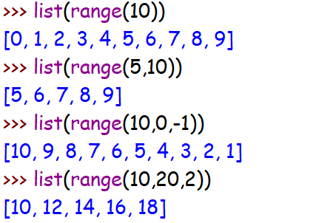
제어문과 연관된 유용한 함수
제어문과 연관된 유용한 함수
  1) range(): 규칙이 있는 수열을 생성한다. 시작값과 종료값, 증가감소 스텝을 지정하면 수열을 생성한다.
Notes:
어떤 코드를 작성할 때 규칙이 있는 수열을 생성한다면 약방의 감초처럼 출현하는 range()함수입니다. 미리 익혀두시면 쓸모가 많은 내장 함수 중에 하나 입니다. range(시작값, 종료값, 증감스텝)를 인자로 넘기면 됩니다.
실제로 요구를 해야 값을 생성해주기 때문에 바로 결과를 보고 싶다면 list()함수로 한번 감싸주면 됩니다. 결과로 리스트가 바로 출력되는 것을 확인할 수 있습니다. 역순으로 숫자를 만들고 싶다면 list(range(10, 0, -1))과 같이 시작값, 종료값, 증가감소스텝을 셋팅 하면 됩니다.
날짜나 연도를 생성할 경우, 정해진 횟수만큼 루프를 반복해야 하는 경우에 자주 사용하는 함수가 range()함수 입니다.

Slide 15
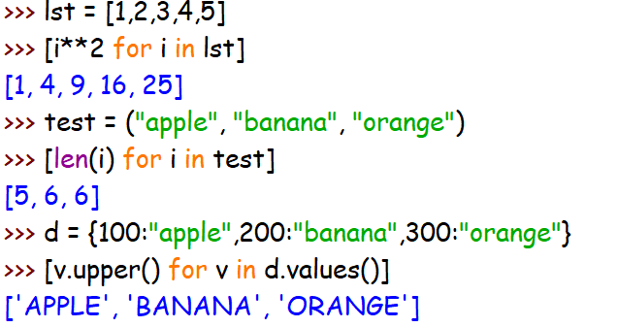
제어문과 연관된 유용한 함수
  2) 리스트 컴프리헨션(list comprehensions): 기존의 리스트 객체를 이용해 조합, 필터링 등의 추가적인 연산을 통해 새로운 리스트 객체를 생성하는 경우 ‘리스트 내장’이 매우 효율적이다. 리스트 내장 또는 리스트 함축으로 표기하기도 하는데 간결한 파이썬만의 코드를 작성할 수 있는 문법이다.
  <표현식> for <아이템> in <시퀀스 타입 객체> <if <조건식>
Notes:
많은 개발자들이 코딩을 하면서 “굉장히 파이썬스럽다＂라고 말하는 구문입니다. 다른 개발 언어를 사용한다면 보통 2줄에서 4줄을 작성해야 하는 코드를 파이썬은 매우 간결하게 한 줄로 처리할 수 있습니다. 리스트 함축 또는 리스트 압축으로 번역하기도 하고 최근 책들은 리스트 컴프리헨션(list comprehension)이라고 원어를 그대로 표기하기도 합니다.
앞에서 배운 for 아이템 in 시퀀스 객체에서 아이템을 받아서 앞쪽에 배치된 구문을 통해 가공을 하고 다시 리스트로 받는 구문을 의미합니다. l = [1,2,3,4,5]를 리스트 변수로 초기화하고 [i**2 for I in l]을 사용하면 각 방에 있는 값들을 2승을 한 값을 다시 리스트로 리턴 합니다. 간결하지만 재미있는 표현식입니다.
필요하면 아이템을 미리 필터링(걸러내기)를 할 수 도 있습니다. 예를 들면 i > 5를 만족하는 경우만 i값을 넘겨서 처리하도록 할 수 있습니다. 필터링과 반복구문 그리고 가공이 하나의 문장으로 처리됩니다.

Slide 16
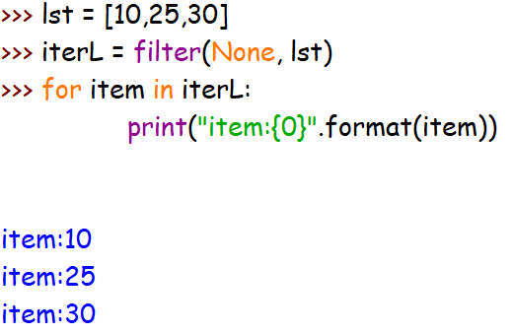
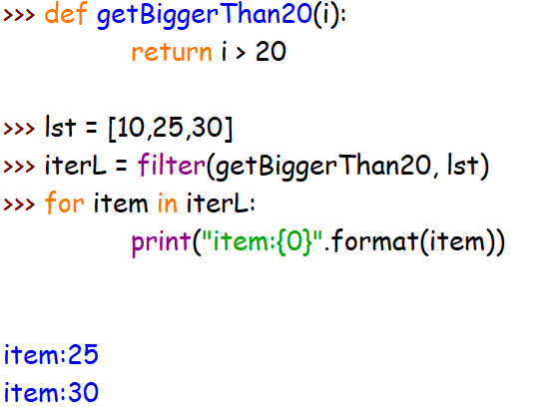
제어문과 연관된 유용한 함수
  3) 반복문 작성 시 도움이 되는 함수:
    filter(<function> | None, <이터레이션이 가능한 자료형>)
Notes:
파이썬의 내장 함수들 중에 일부는 일차 함수(First Class Function)이라는 단어를 사용하는 경우가 있습니다. 또는 고위 함수(Higher-Order Function)이라고 해서 함수의 인자로 함수를 받거나 함수를 리턴 하는 형태를 말합니다. 앞에서는 함수에 인자를 넘길 경우 숫자나 문자열을 넘기는 경우가 많았습니다. 그런데 이번 예제는 잘 확인해 보면 첫번째 인자로 함수를 넘기고 있습니다.
파이썬은 모든 형식이 객체이며 함수도 객체입니다. 내장 함수들 가운데 함수의 첫번째 인자로 함수를 받는 내장 함수들이 있습니다. filter()함수는 필터링(걸러내기)를 하는 함수를 첫번째 인자로 받아서 순회 가능한 형식을 넘기면 그 중에 조건에 맞는 값만 걸러내기를 하는 재미있는 내장 함수입니다. 또는 map()내장 함수를 사용해서 순회 가능한 형식의 각 방에 있는 값에 특정 값들을 적용할 수 있습니다. 서로 다른 데이터를 묶어서 처리해야 한다면 zip()이란 내장 함수를 사용할 수 도 있습니다.

